Slide 1


Ad: Gamze Soyad: Saçmaözü Departman: Süreç Tasarım ve Ürün Geliştirme
Okul: İstanbul Teknik Üniversitesi Bölüm: Makina Mühendisliği Sınıf: 4.sınıf

Slide 2
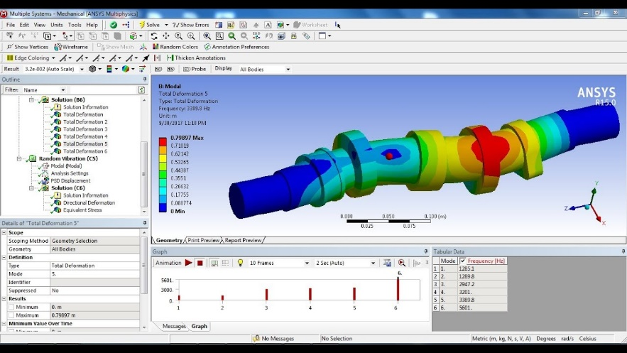
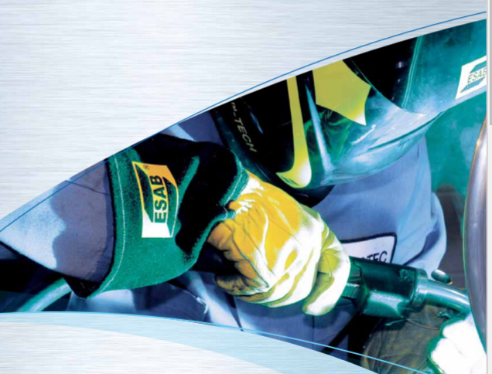
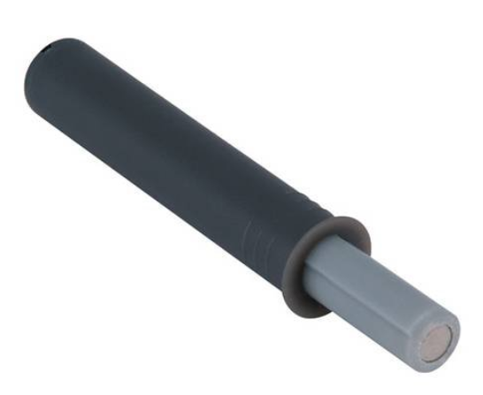
YAPILAN ÇALIŞMALAR:
Ayak Tasarımı
Jig Tasarımı
Bas-Aç Mekanizması
Yorulma Analizi – Random Vibration
Alüminyum Dolgu Maddesi Literatür Taraması
ESS Test Kataloğunun Standartlaştırılması

Slide 3
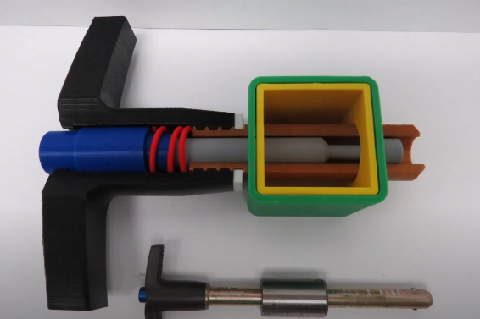
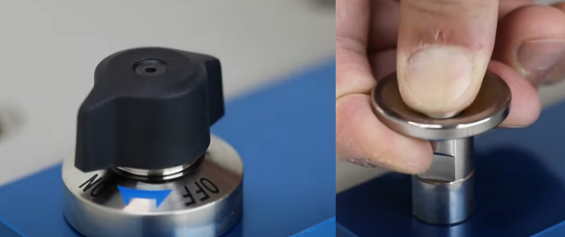
Yapılan uzun ve kısa olmak üzere 2 ayak tasarımı gerekli revizyonlar yapılarak delrine malzemeden üretilmiştir.
Jig ise istenilen ölçüleri sağlayacak şekilde tasarlanıp üretim için hazır hale getirilmiştir.
Bas Aç mekanizması için önce bir literatür araştırması yapılmıştır.
Pin-Ball Mekanizması
Button-Locking- Pins

Slide 4
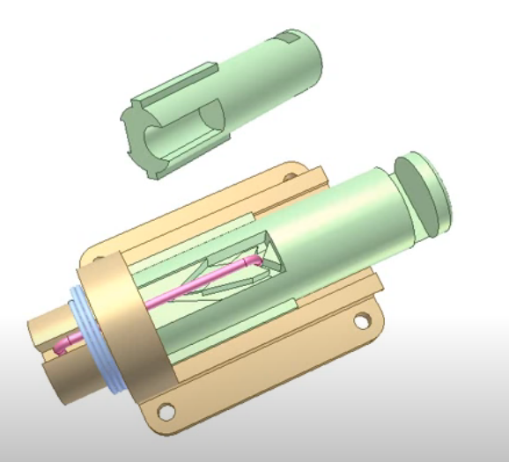
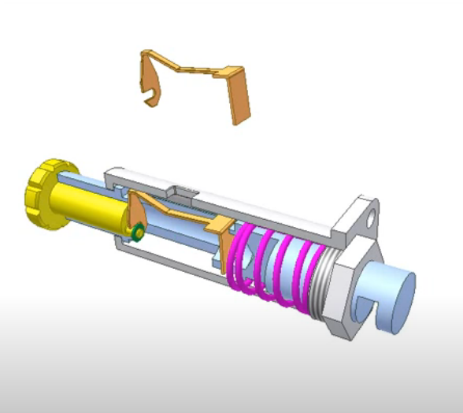
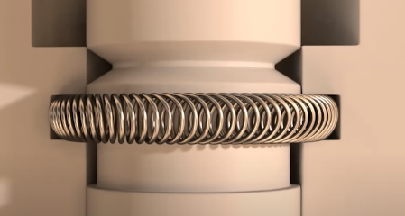
Yatay Yay Mekanizması
Push Push Button
Push Push Button 2

Slide 5
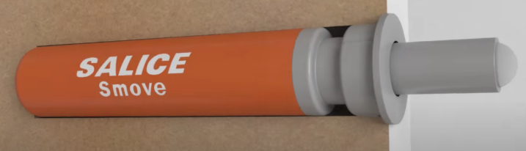
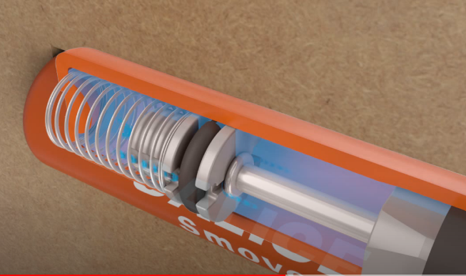
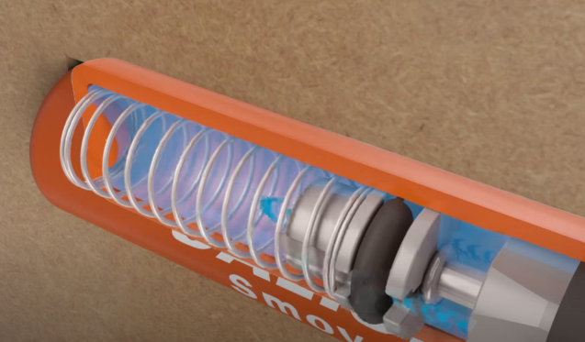
Bas-Aç Dış Görünüş
Bas-Aç İç Görünüş Sıkışmış
Bas-Aç İç Görünüş Sıkışmamış

Slide 6
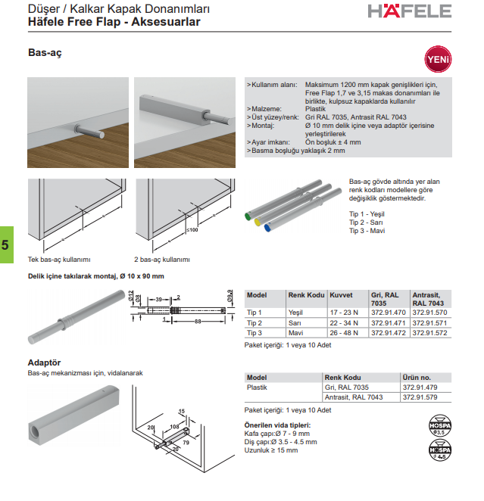
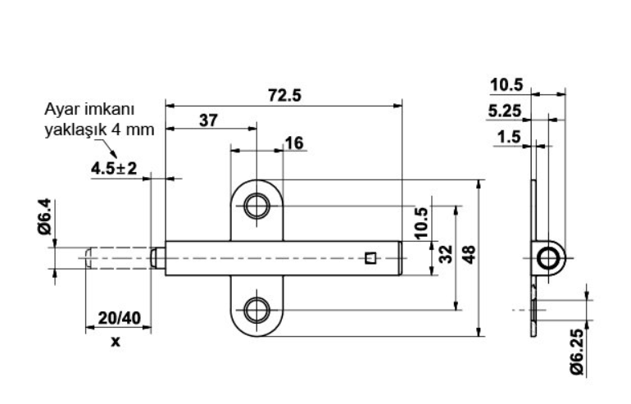

Slide 7
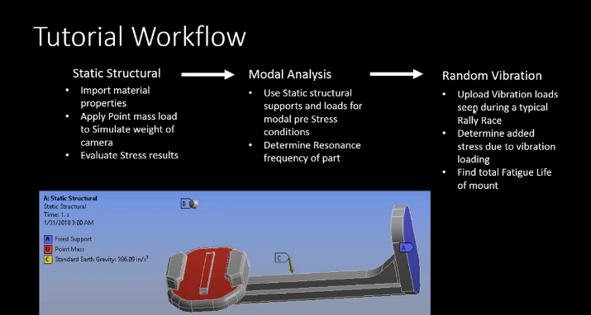
YORULMA ANALİZİ – RANDOM VIBRATION

Slide 8
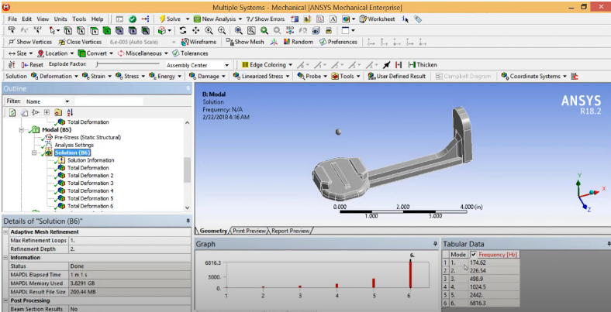
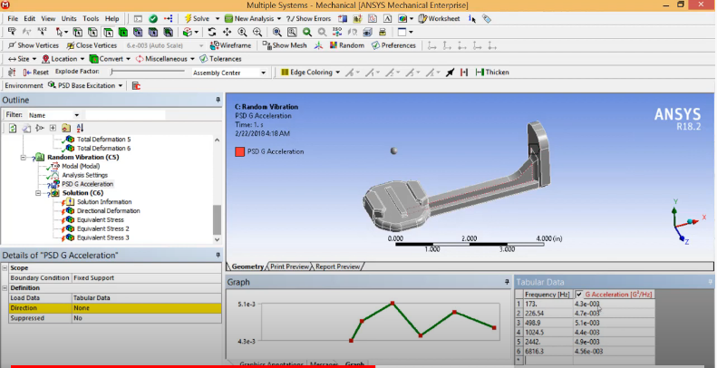
Static Structrual kısmında point mass ,gravity,ve fix supportlar verilmelidir
Static structrual kısmında stress ve deformasyon sonuçları alınır.
Modal Analysis kısmında sistem üzerine etkiyen kuvvetler verilmelidir.
Ne hakkında analiz isteniyorsa ona göre giriş yapılır. Örneğin PSD Base Excititation –PSD G Excitation a dönüştürülür . Bunun dışında pre stress hesaplatılmalıdır.
PSD G Excitation girdisi için boundary contion ve frekans bilgisi gerekmektedir.
Random Vibration kısmında1-2-3 sigma scale factor yapılarak 3 ayrı equivalent stress hesaplanır.
Solution kısmından fatigue tool eklenerek method olarak steinberg seçilmelidir.
Parça çözdürülür ve minimum ömür ve hasarın nerede gerçekleşeceği bilgisi elde edilir.
Frekans değerleri static structural kısmında elde edilen değerler kullanılarak G acceleration değerleri hesaplanır.

